Slide 1
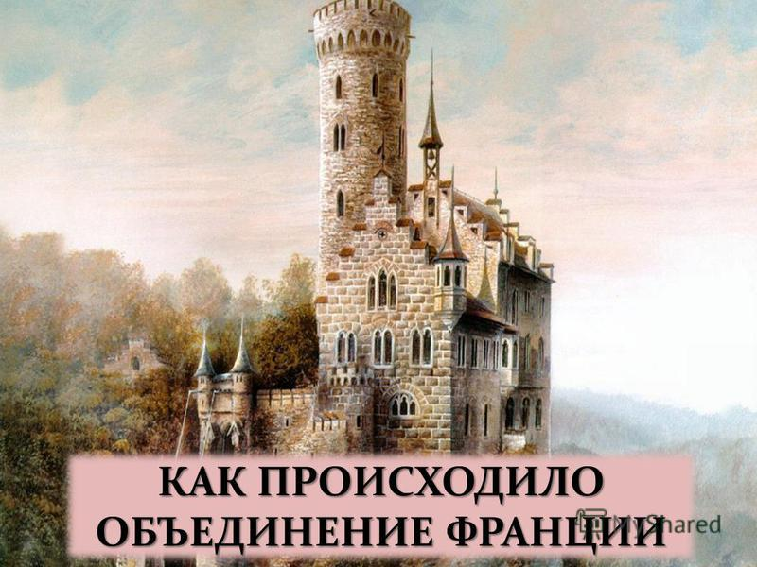

Slide 2
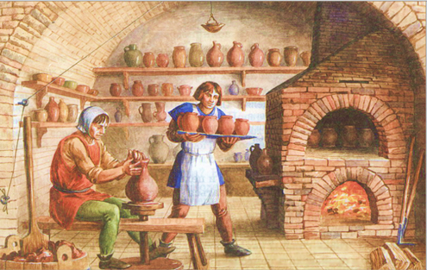
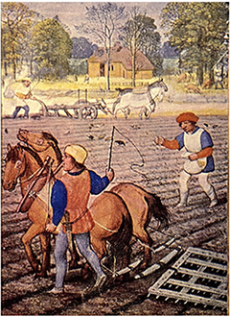
В Западной Европе происходят изменения:

Slide 3
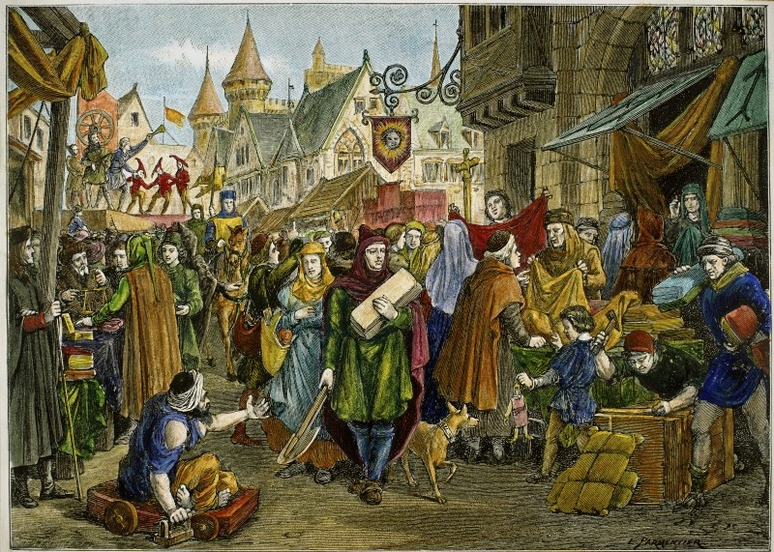
Развитие торговли

Slide 4
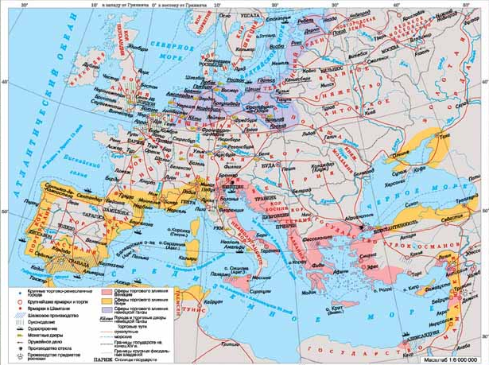
Рост городов Европы в XI – XIV веках

Slide 5
Централизованное государство –
это государство в котором все земли объединены в единую государственную территорию с сильной королевской властью,
едиными органами управления, законами, налогами и постоянным войском

Slide 6
Характерные черты централизованного государства
Король – главный правитель страны
Контроль короля над всеми землями
Складывание единого аппарата управления
Единые законы
Единые деньги
Постоянная армия

Slide 8
Сегодня на уроке я хочу
УЗНАТЬ…
ВЫЯСНИТЬ…
ПОНЯТЬ…

Slide 9
Кто был заинтересован в объединении Франции?
Как проходило объединение Франции?
Почему началось объединение Франции?
В чем значение объединения страны?

Slide 10
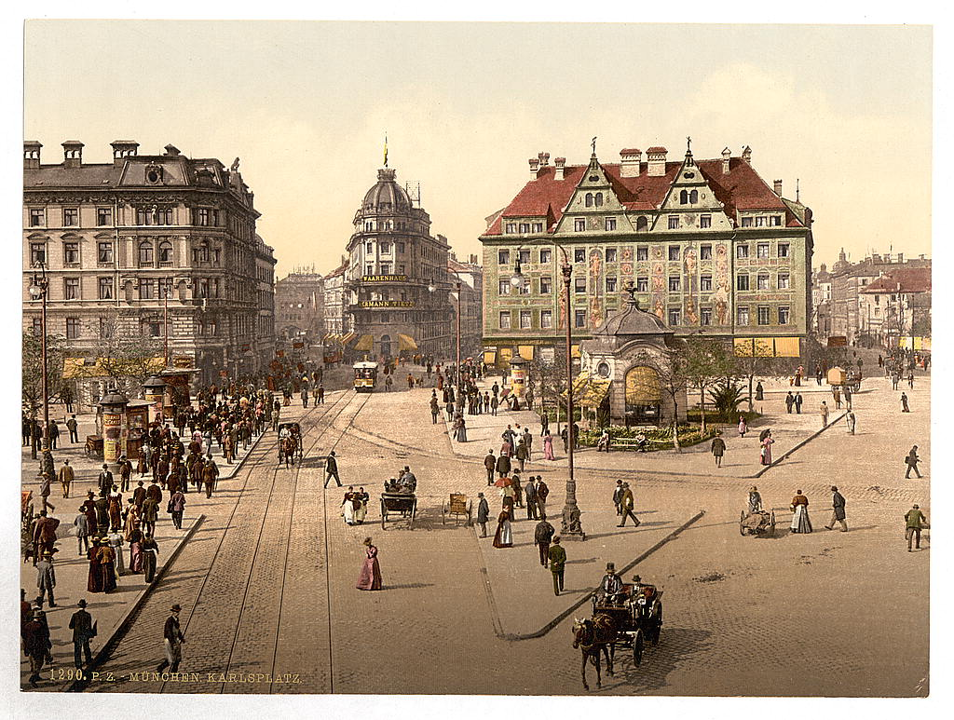
Определить значение объединения Франции

Slide 11
ПЛАН УРОКА
1. Предпосылки объединения страны
2. Кто был заинтересован в объединении страны
3. Первые успехи объединения
4. Генеральные штаты

Slide 12
Возникла необходимость в единой сильной власти короля, которая остановила бы войны и навела порядок в стране.

Slide 13
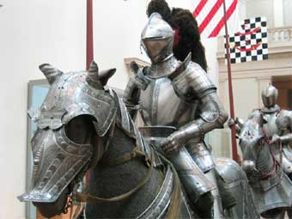
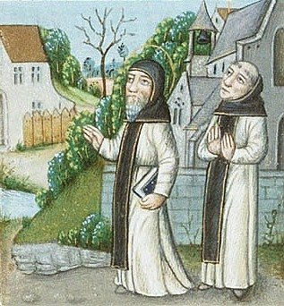
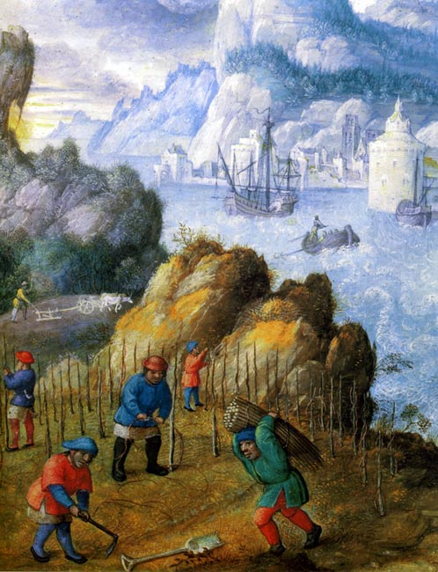
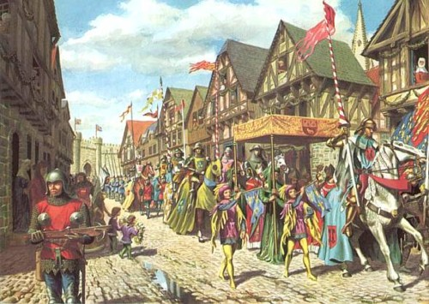
Кто выступил союзником короля в объединении страны?

Slide 14
Крестьяне обращались к королю с письменными жалобами на своих сеньоров и получали защиту
Духовенство церковь несла большие потери от междоусобных войн и произвола феодалов
Кто был заинтересован в объединении страны?
Горожане
получали от короля грамоты на самоуправление, а города помогали королю деньгами и военными отрядами
Мелкие и средние феодалы в борьбе с крестьянством нужна сильная королевская власть. Получить большие доходы на королевской службе

Slide 15
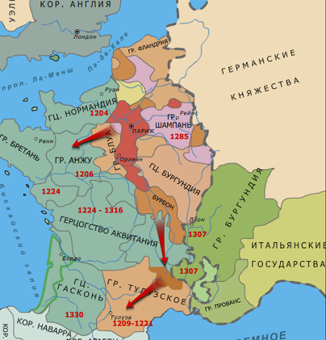
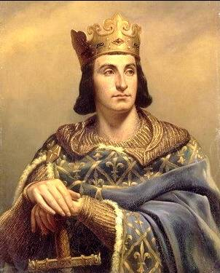
Филипп II Август
(1165–1223)
Завоевал Нормандию, Анжу, Мен, Пуатье. Территория королевского домена увеличилась в 5 раз.
1214 г. – битва при Бувине. Король Филипп II Август отобрал у Англии почти все владения во Франции, оставив только часть Аквитании.
Создал королевский совет. Назначал чиновников в разные области

Slide 16
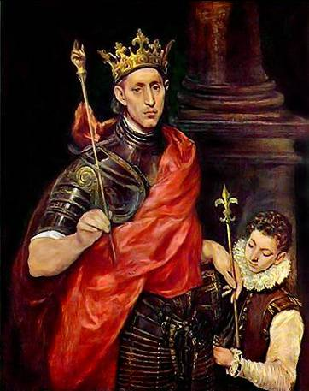
Людовик IX Святой (1226 – 1270)
Реформы
Судебная: Создал королевский суд. Издавал законы, действовавшие на всей территории страны.
Налоговая: создал счетную палату, отвечавшую за сбор налогов.
Денежная: приказал чеканить полновесную золотую монету, принимавшуюся на всей территории Франции.
Военная: создал наемную армию.
Запрещал междоусобные войны. Ввел правило «40 дней короля».

Slide 17
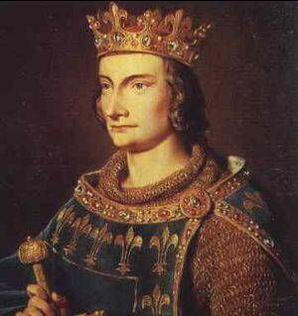
Филипп lV Красивый
(1285 – 1314)
Расширял свои владения: при нем были присоединены графство Шампань и королевство Наварра.
Продавал и сдавал в аренду различные должности, проводил насильственные займы у городов.
Вошел в историю как «король-фальшивомонетчик»: приказал чеканить монету с примесью дешевых металлов.
Конфликт с папой Римским Бонифацием VIII

Slide 18
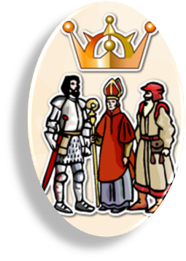
В борьбе против Папы Римского Филипп IV стремился заручиться поддержкой сословий. В 1302 г. он созвал Генеральные штаты.
Генеральные штаты – собрание представителей сословий - духовенства, дворянства и горожан.
Короли созывали Генеральные штаты, когда хотели ввести налог, начать войну

Slide 19
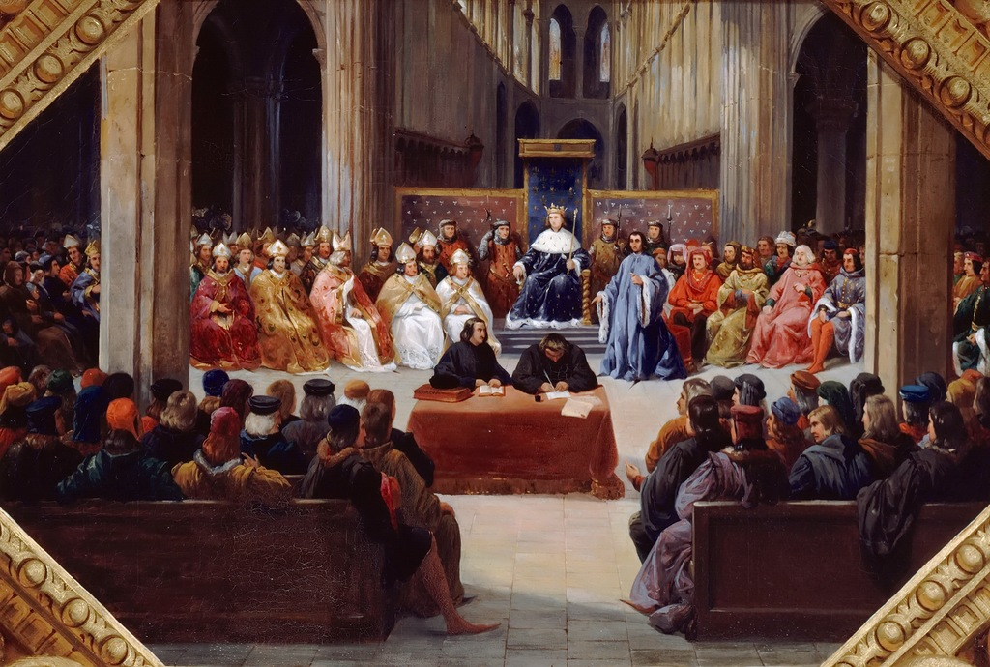
Заседание Генеральных штатов

Slide 20
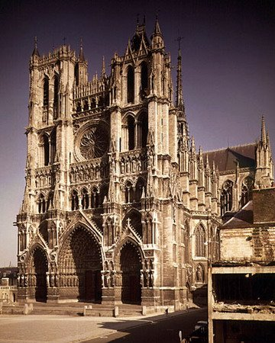
Сословная монархия – государство, в котором королевская власть опиралась на собрание представителей сословий

Slide 21
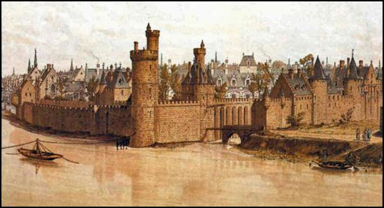
В чем значение объединения Франции?

Slide 22
Продолжи предложение:
Сегодня на уроке я узнал…
Сегодня на уроке мне понравилось…
Я испытывал трудности при…

Slide 23
Домашнее задание
§18; контурная карта с.5 задание 2, 3
2) Творческое задание: составить кроссворд по теме урока или написать мини-сочинение по теме «Заседание Генеральных штатов»

